Slide 1
Formation Agile
TD n°2

Slide 2
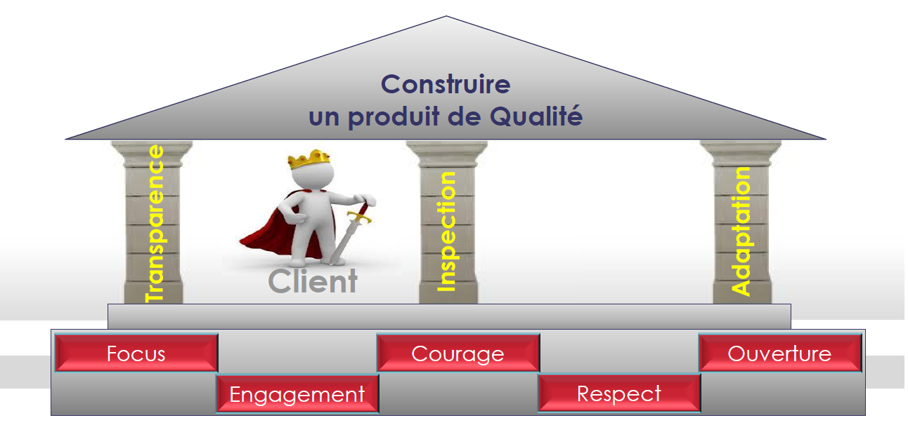
Les fondements de Scrum : 3 piliers et 5 valeurs
Comment je me perçois
Comment les autres me perçoivent
Nom
Focus
Engagement
Courage
Respect
Ouverture
Noter de 1 à 10 chaque valeurs 0 : pas bon, 10 : excellent

Slide 3
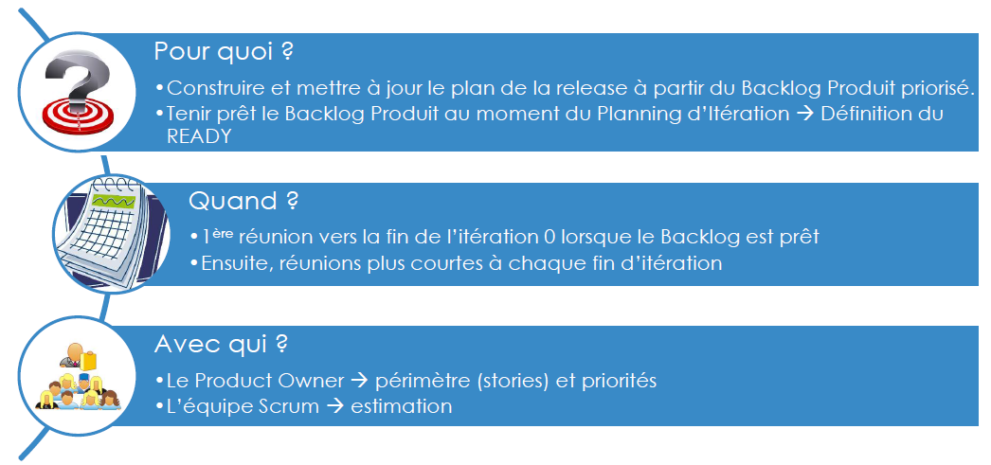
Release Planning

Slide 4
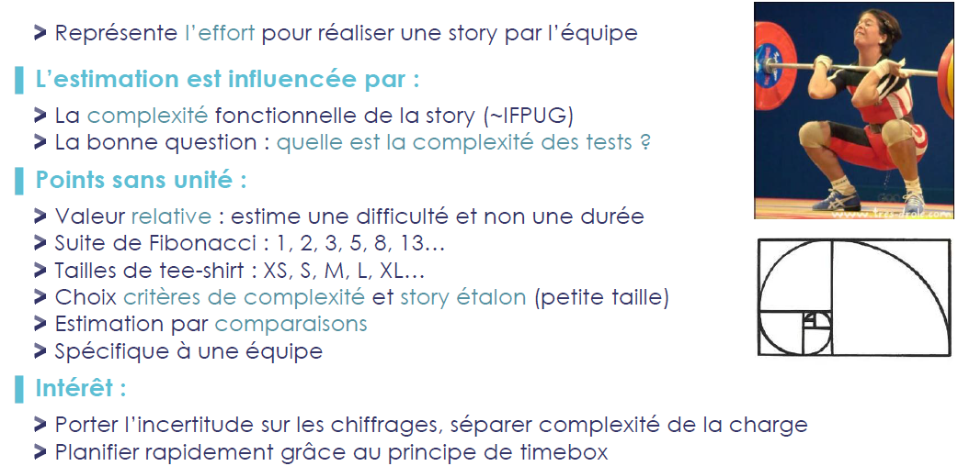
Estimation d’une User Story : les Story points

Slide 5
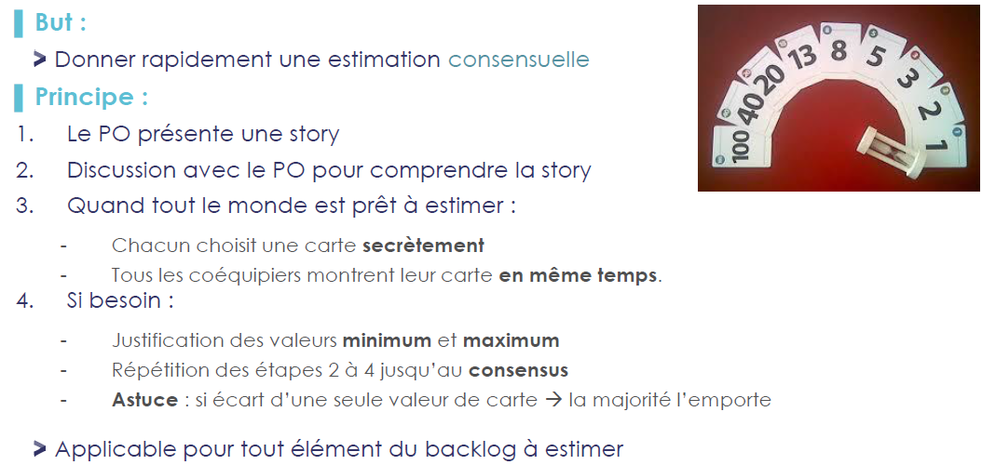
Planning Poker / Principe

Slide 6
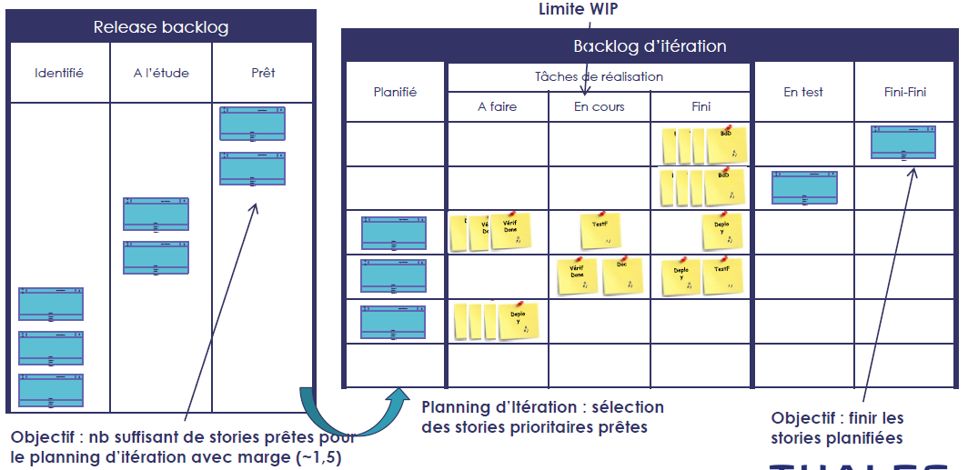
Mise en situation : Release Planning
15 min
1 équipe joue le rôle de Coach Agile
Laisser l’équipe Agile faire sans rien dire
Si gros point de blocage, rappeler simplement les points du slide précédent ou poser des questions
1 équipe Agile
PO : propose le périmètres (stories) et priorités Estimation en point de valeur métier
Equipe : Estimation en difficulté
Debrief et points d’amélioration (avec tout le monde)
10 min
PO
Scrum Master
Equipe
5 min

Slide 7
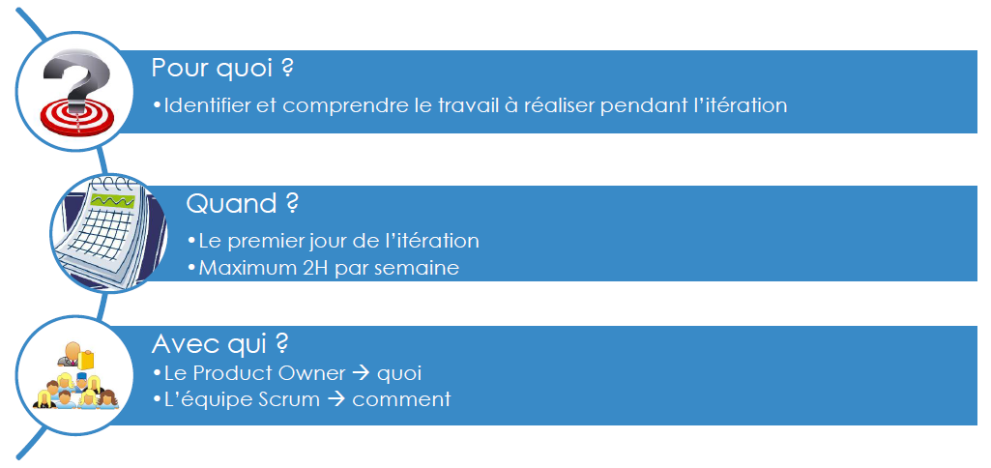
Planning d’itération (Sprint Planning)

Slide 8
Mise en situation : Planning d’itération
35 min
1 équipe joue le rôle de Coach Agile
Laisser l’équipe Agile faire sans rien dire
Si gros point de blocage, rappeler simplement les points du slide précédent ou poser des questions
1 équipe Agile
PO : propose le quoi (ce qu’il veut voir dans l’itération)
Equipe : expose le comment
Debrief et points d’amélioration (avec tout le monde)
25 min
PO
Scrum Master
Equipe
10 min

Slide 9
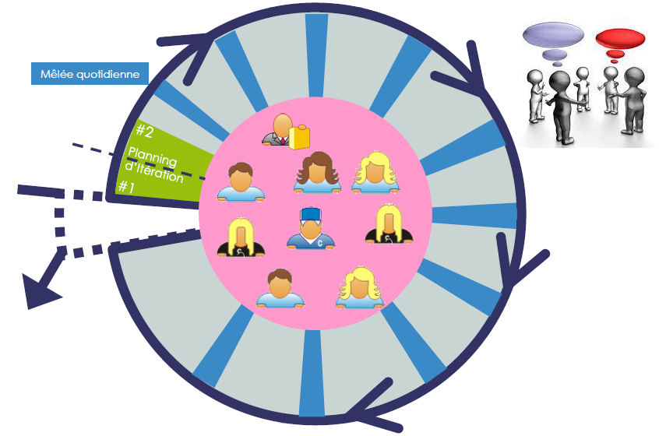
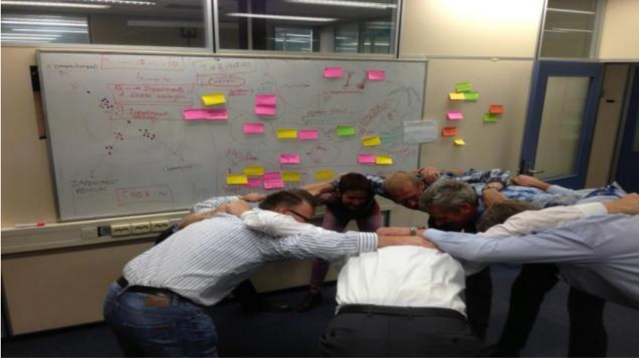
Mêlée quotidienne (Daily Scrum)

Slide 10
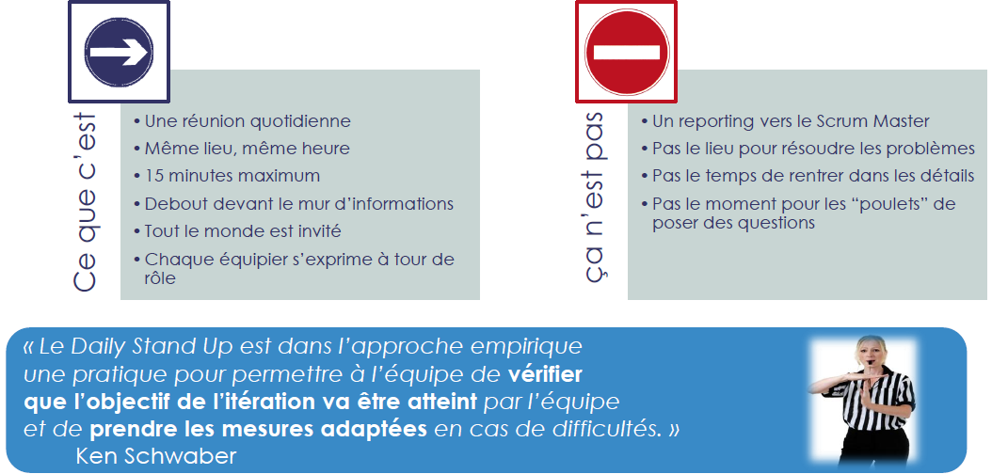
Mêlée quotidienne (Daily Scrum)

Slide 11
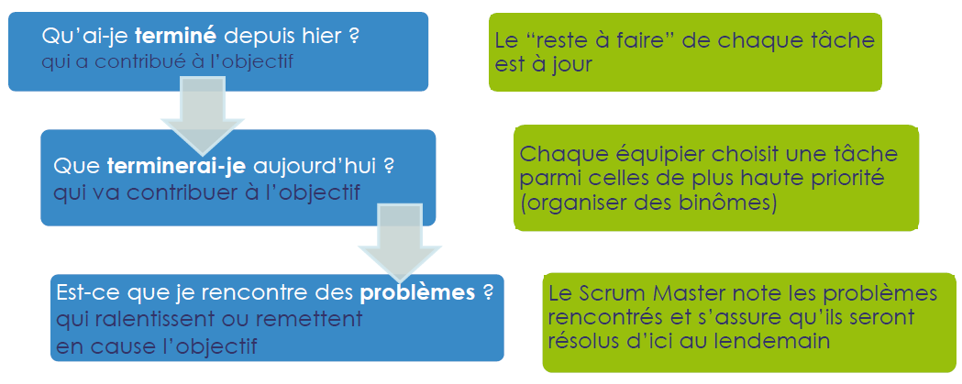
Mêlée quotidienne (Daily Scrum) : 3 questions

Slide 12
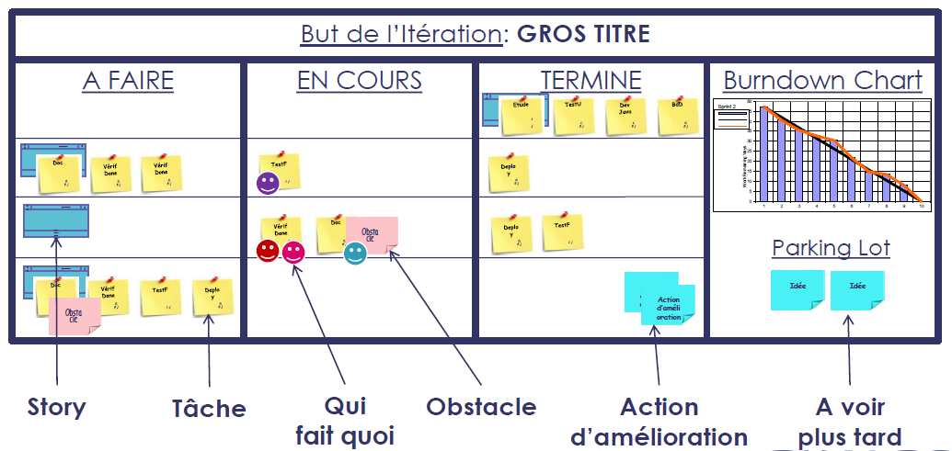
Mise en situation : Mêlée du matin
25 min
1 équipe joue le rôle de Coach Agile
Laisser l’équipe Agile faire sans rien dire
Si gros point de blocage, rappeler simplement les points du slide précédent ou poser des questions
1 équipe Agile fait sa mêlée
Hier
Aujourd’hui
Problèmes
Debrief et points d’amélioration (avec tout le monde)
15 min
PO
Scrum Master
Equipe
10 min

